Slide 1
SOŠKA FRONTA (1915 – 1917)

Slide 2
Italija in Avstro-Ogrska
Potekala je od Rombona do Tržaškega zaliva (90km)
Število padlih ni znano
12 ofenziv ali 12 Soških bitk: -11 italijanskih, 1 Avstro-Ogrska
Boji v goratem svetu
Civilisti iz okoliških krajev prisiljeni v begunstvo

Slide 3
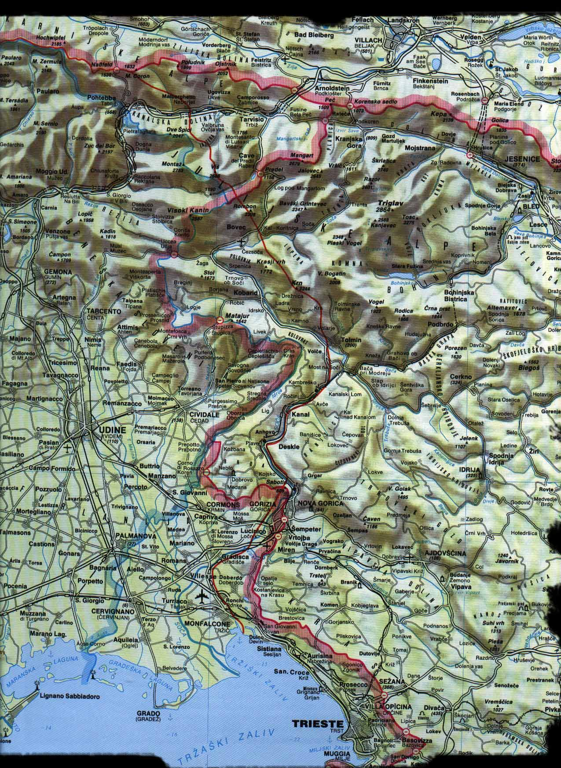

Slide 4
1. SOŠKA BITKA (23. JUNIJ – 7. JULIJ 1915)
Italijani napadejo še preden so imeli na voljo vse enote
Obstreljujejo A-O položaje
A-O vojska se brez boja umakne in odbija vse napade
Italijani ne zavzamejo skoraj nič (1.916 mrtvih, 11.495 ranjenih in 1.536 izginulih)
Frontna črta poteka na relaciji Rombon-Bovec-Tolmin-Sabotin-Gorica-Devin

Slide 5
2. SOŠKA BITKA (17. julij - 10. avgust 1915)
Cilj Italijanov: Batognica, Doberdobska planota
Avstro-Ogrska utrpi velike izgube
Italijani osvojijo Batognico in porinejo Avstrijsko vojsko na rezervno obrambno črto
41.866 ranjenih, mrtvih in izginulih na obeh straneh
Italija se usmeri proti Bovcu
Bitka pri Rombonu: mož na moža

Slide 6
3. SOŠKA BITKA (18. oktober – 5. november 1915)
Cilj Italijanov: Gorica
Italija prvič uporabi letala in bombnike na tej fronti
Italija spet doživi neuspeh (ne uspe jim prebiti Avstro-Ogrske obrambe)
Napadalci izgubijo 67.998 vojakov
Branilci izgubijo 41.847 vojakov

Slide 7
4. SOŠKA BITKA (10. november – 11. december 1915
Italija napade Sabotin, a spet doživi poraz
18. novembra napadejo Gorico, a jim mesta ne uspe zavzeti
48.967 italijanskih in 25.381 avstro-ogrskih vojakov mrtvih, ranjenih ali izginulih
Močno oslabi obe strani
Frontna črta ostane enaka

Slide 8
ČAS MED 4. IN 5. SOŠKO BITKO (december 1915 – marec 1916)
Veliko težav: mrzla zima, težave z oskrbo, plazovi (v gorah),
12. februarja A-O vojska osvoji Čakuljo, a jo Italijani zasedejo nazaj 10. maja
Italijanska vojska napade Rombon (uporabljene tudi največje granate 305mm), toda Bosanci (A-O vojaki napad odbijejo)
Italija spet doživi strašne izgube

Slide 9
“MINSKA VOJNA”
Potekala med 4. in 5. Soško bitko na Batognici
Italijani so zavzeli zahodni del, Avstrijci pa vzhodnega
Ponekod med njimi le 10m razdalje
S prisluškovanjem Avstrijci odkrijejo da Italijani kopljejo rov, da bi jih raznesli. Začnejo kopati svoj rov in naletijo na Italijane, vname se hud boj v rovih
Avstrijci odstranijo italijanski eksploziv in raznesejo svojega, zaradi strašne eksplozije je še danes vrh Batognice posejan s kraterji

Slide 10
5. SOŠKA BITKA (11. marec – 16. marec 1916
Sestavljena predvsem iz lokalnih napadov
Ni bilo strašnih izgub
Glavna cilja Italijanov Gorica in Tolmin
Frontna črta ostane enaka, izgube so bile sorazmerno majhne
Avstro-Ogrska zasede veliko ozemlja, a ga komaj zadrži zaradi Italijanskega obstreljevanja
“priprava” na obsežno 6. bitko

Slide 11
6. SOŠKA BITKA (4. avgust – 16. avgust 1916
Poglavitni cilj Italijanov je bilo zavzetje Gorice
Še posebej močno topništvo
Italijani osvojijo Sabotin
Avstrijci se umaknejo iz Doberdobske planote na levi breg Soče(pot v Gorico je odprta)
Gorica pade v roke Italijanom 9. maja 1916
Zaradi uspeha Italijani nadaljujejo z napadom a jih obrambna črta Avstrijcev na relaciji Solkan-Gorica-Šempeter-Vrtojba ustavi
Zmaga politično izboljša položaj Italije

Slide 12
7. SOŠKA BITKA (14. september – 17 september 1916)
Italija ima izrazito premoč na bojišču in topništvu
Italijani so marsikje prebili prve obrambne linije a jih A-O zaustavi z napadi in protinapadi
Nenadna prekinitev ofenzive
Italijani izgubijo 17.570 vojakov
Avstro-Ogrska izgubi 15.000 vojakov (ogromno zajetih)

Slide 13
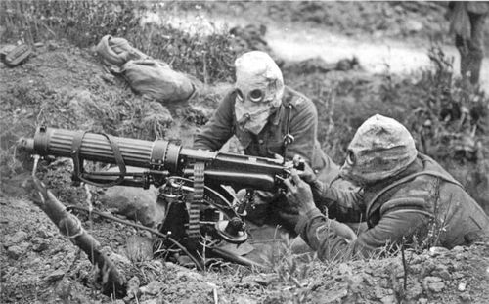
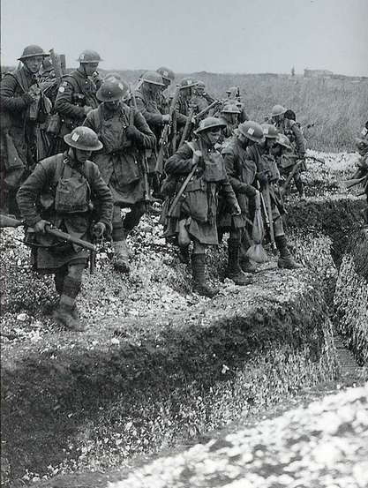
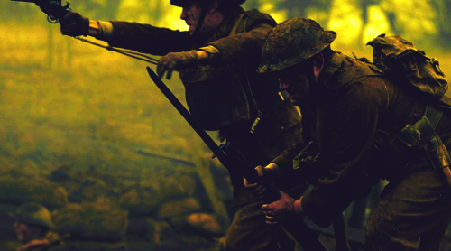

Slide 14
8. SOŠKA BITKA (9. oktober – 12. oktober 1916)
Usmeri se bolj proti severu
Italijani najprej napadejo odsek med Šempetrom in Vipavo, a frontna črta ostane enaka
Avstrijci zmedejo Italijane na pohodu proti Jamljam, ker jim pridejo za hrbet. Italijani se umaknejo na izhodiščne položaje
Italijanska vojska napada proti Kostanjevici in na Krasu, a jim ne uspe
Izguba obeh vojsk je bila približno 40.000 vojakov

Slide 15
9. SOŠKA BITKA (31. oktober – 4. november 1916)
Napad je bil načrtovan za 23. oktober a so ga zaradi slabega vremena prestavili
Drugačna taktika (po kratkem obstreljevanju s topovi, pošljejo v napad pehoto)
Napad med Šempetrom in Vipavo je bil odbit
Na Krasu Italijanom uspe prebiti obrambno linijo in nadaljujejo proti Vipavski dolini
Italija skoraj uniči obrambo, a se potem začne utrjevati na osvojenih mestih in tako da si A-O lahko opomore
Izguba : Italija – 28.900 vojakov, A-O – 28.000 vojakov

Slide 16
10. SOŠKA BITKA (12. maj - 5. junij 1917)
Italijani se odločijo za ponoven napad po pol leta
Zaradi neuspeha jim zaveznice odrečejo pomoč
Zaradi novih vojakov in obnovitve zalog se je Italijanska vojska močno okrepila
Napad je bil sestavljen iz treh faz: obstreljevanje po celotni fronti, napad pri Gorici in z vso silo na Krasu
Italijani izgubijo mnogo bitk, na koncu se vsi naveličani prepustijo sovražniku (Italijanska vojska poostri ukrepe za upore)

Slide 17
11. SOŠKA BITKA (19. avgust - 15. september 1917)
A-O vojaki pri Avčah uspešno odbijajo Italijane, severno in južno od naselja pa Italijani uspešno prodrejo
Avstrijci ustavijo Italijane šele pri Stari Loki
Frontna črta se preseli globoko v zaledje
Avstrijci zavzamejo celotno ozemlje Krasa, vsi napadi Italijanov so bili neuspešni
Najbolj krvav spopad na slovenskih tleh: Padlo je 40.000 Italijanov, 108.000 jih je bilo ranjenih. V avstro-ogrski vojski pa je bilo 10.000 mrtvih in 95.000 ranjenih, obolelih ali pogrešanih

Slide 18
12. SOŠKA BITKA – ČUDEŽ PRI KOBARIDU (24. oktober - 9. november 1917)
Uspehi Italijanov so bili neznatni, hude izgube (200.000 mrtvih od začetka vojne)
Avstro-Ogrska vojska je bila tako oslabljena, da najverjetneje ne bi zdržala še ene Italijanske ofenzive
Avstrijsko poveljstvo se odloči izvesti protiofenzivo. Na pomoč pokličejo Nemce
Enote so bile poslane na bojišče tik pred napadom
Stroga tajnost (navodila tik pred napadom)

Slide 19
12. SOŠKA BITKA – ČUDEŽ PRI KOBARIDU (24. oktober - 9. november 1917)
Zaradi obsežnih priprav je bil napad najprej prestavljen
Bojni plini
Cilj: prebitje fronte pri Tolminu in Bovcu in prodor vsaj do črte Gumin - Čedad
Italijani so ukazali obrambo, a je niso znali narediti, ker so prej samo napadali
Neustrezna zaščitenost čet, premalo čet, ni strategije, napačne odločitve Italijanov

Slide 20
12. SOŠKA BITKA – ČUDEŽ PRI KOBARIDU (24. oktober - 9. november 1917)
24. oktober 1916 ob 2:00 zjutraj
Polurno obstreljevanje nemških plinometov, obstreljevanje Italijanskih utrdb, ob 9:00 se je začel napad pehote
Napad na Rombon in Nevejski preval odbit, a Avstrijci osvojijo Bovec
Italijani se umaknejo in naredijo prost prehod do Kobarida, umaknejo se za tretjo obrambno črto, A-O osvoji Krn, Robič, Matajur, Kobariški Stol
32km dolga vrzel, general umakne enote na zahodni rob Banjic, kot zadnjo obrambno črto označi Tilment

Slide 21
12. SOŠKA BITKA – ČUDEŽ PRI KOBARIDU (24. oktober - 9. november 1917)
27. oktobra se začne splošen Italijanski umik, ki je bolj spominjal na brezglav beg
Na sedlu Prevala so še zadrževali Avstrijce, a jim ni uspelo, saj 28. oktobra tudi to zavzamejo
Dve nemški diviziji sta zavzeli Čedad, 29. oktobra pa Gorico in Udine
1. novembra zadnje Italijanske čete prečkajo Tilment, a jih Avstrijci in Nemci potisnejo do Piave
Tam jih ustavijo Francozi in Britanci

Slide 22
12. SOŠKA BITKA – ČUDEŽ PRI KOBARIDU (24. oktober - 9. november 1917)
Taktika bliskovitega napada
Največji preboj v goratem svetu
Premik frontne črte za 120km
Po 885 dneh spopadov ob Soči ponovno zavlada mir

Slide 23
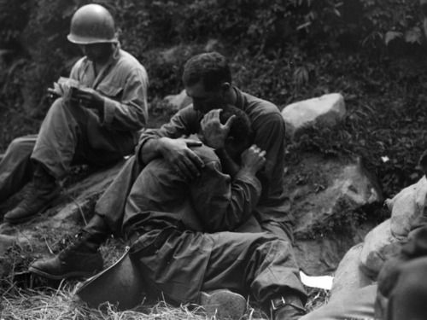
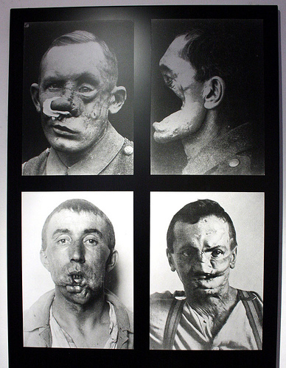
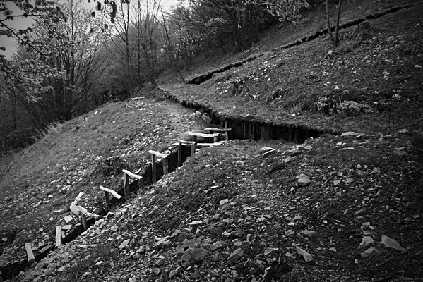
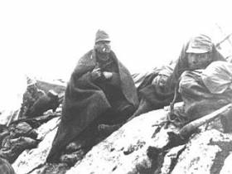

Slide 24
KOBARIŠKI MUZEJ
Zgodovinski muzej
Ustanovljen 1990
Evropski muzej leta (1993)
Objektivno predstavi prvo svetovno vojno
Se financira sam, izključno od vstopnine
http://www.youtube.com/watch?v=VLAJSGsFI8E

Slide 25
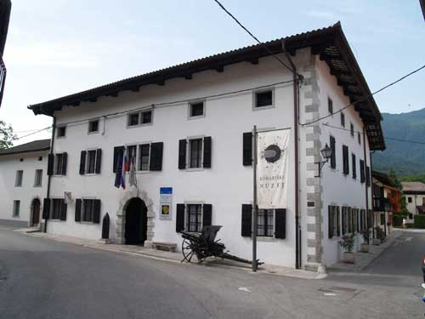
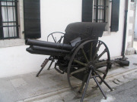
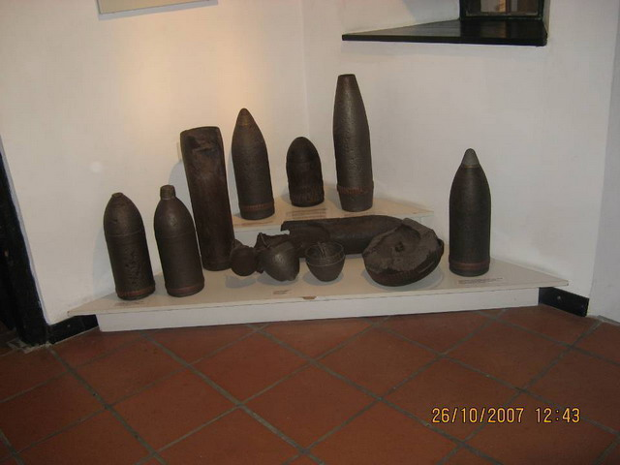

Slide 26
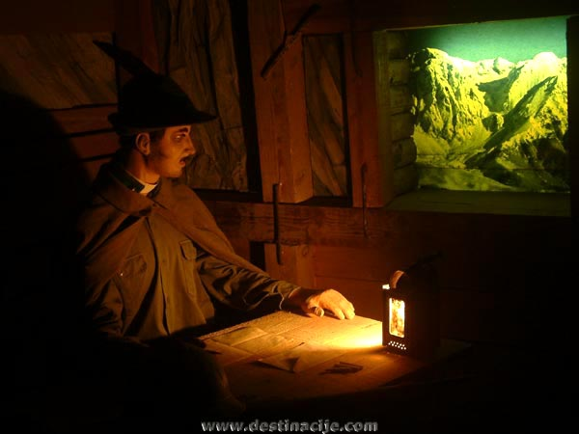
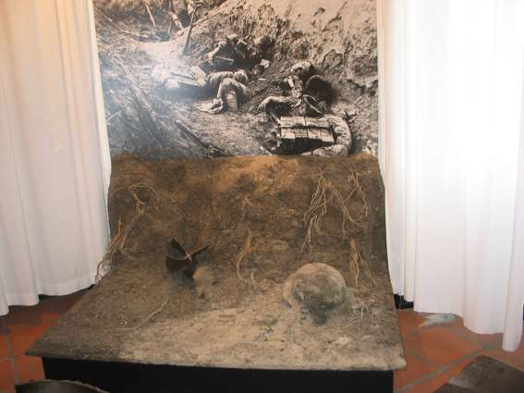
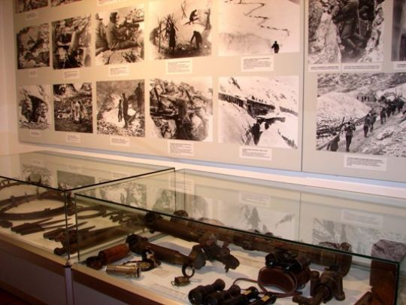

Slide 27
HVALA ZA POZORNOST ! ☺

Slide 28
Viri
http://sl.wikipedia.org/wiki/So%C5%A1ka_fronta
http://www.potmiru.si/deu/uspesni-razpisi/141-pot-miru-soska-fronta
http://sl.wikipedia.org/wiki/Kobari%C5%A1ki_muzej
http://kobariski-muzej.si/
http://sl.wikipedia.org/wiki/%C4%8Cude%C5%BE_pri_Kobaridu
Kobariški muzej: Vodnik po muzeju; Miloš Volarič, Kobarid, 2003, gorenjski tisk Kranj

